Slide 1



Universidad Autónoma de Nuevo León
Facultad de Contaduría Pública y Administración
EXAMEN FINAL
Alumno: Isaac Reyna Uresti
Docente: Federico Guadalupe Figueroa Garza
Asignatura: Modelación de datos
Carrera: Licenciado en Tecnologías de la Información.
Grupo: 11
Matricula: 1923148

Slide 2
Problema 1

Slide 3
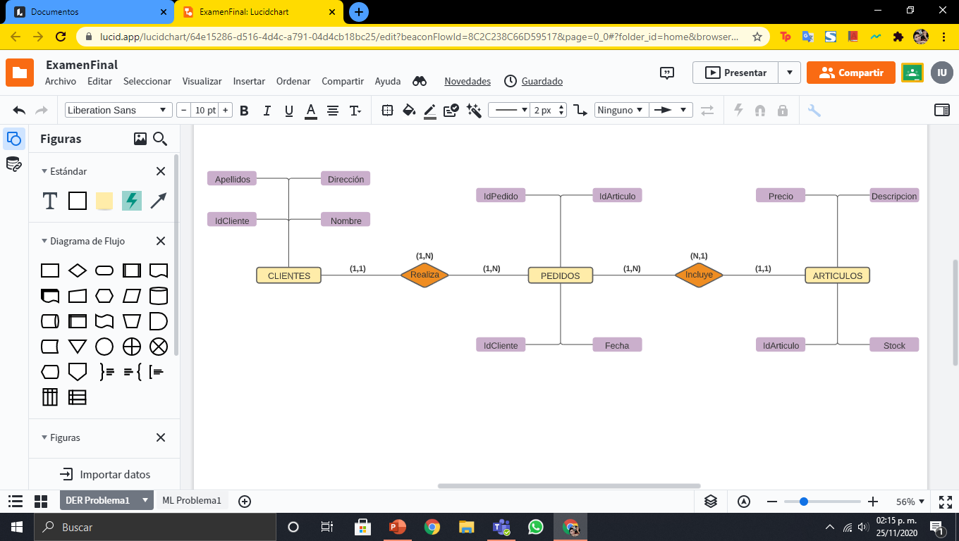
DER Problema 1

Slide 4
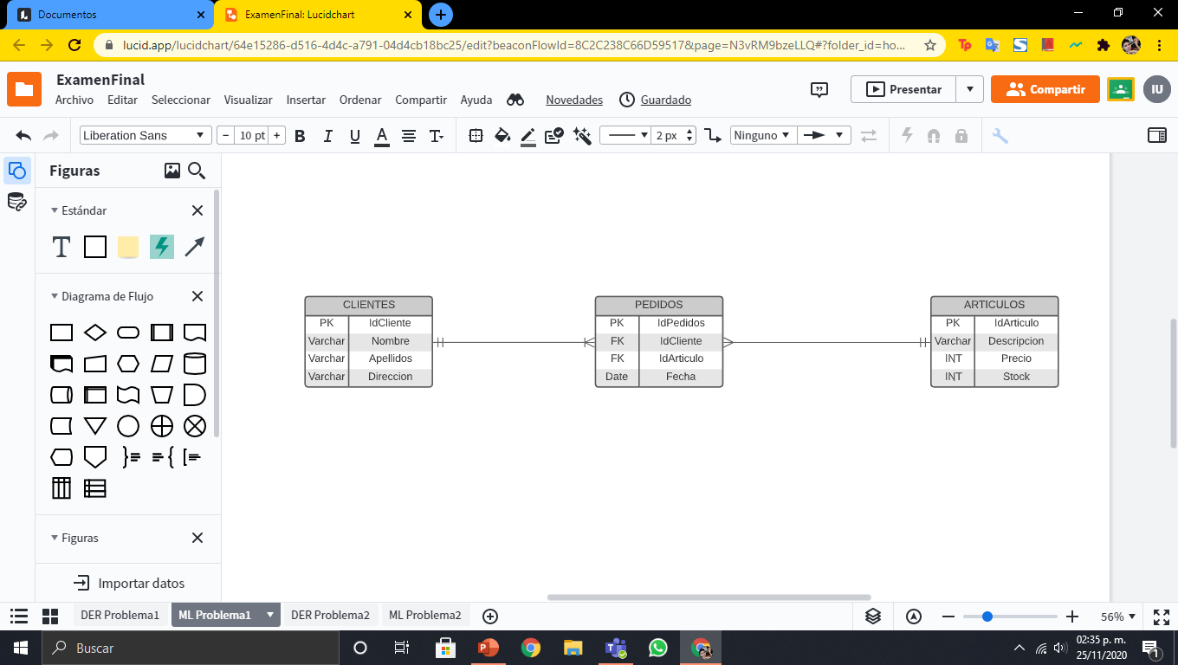


Slide 5
Problema 2

Slide 6
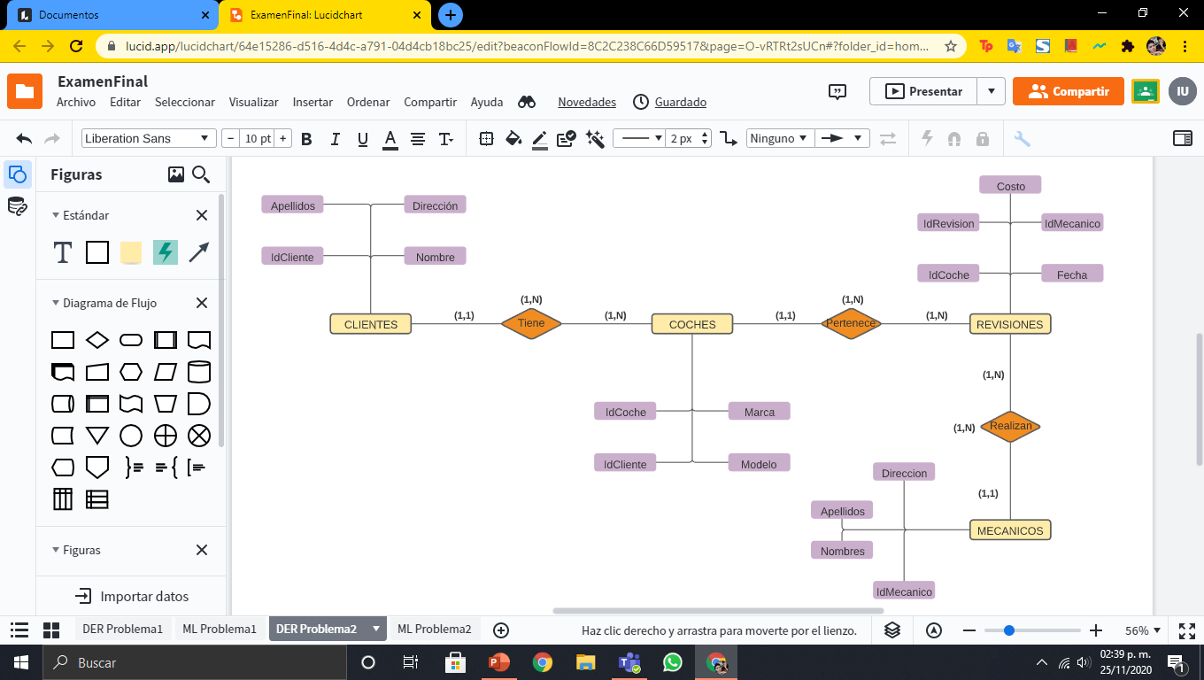
DER Problema 2

Slide 7
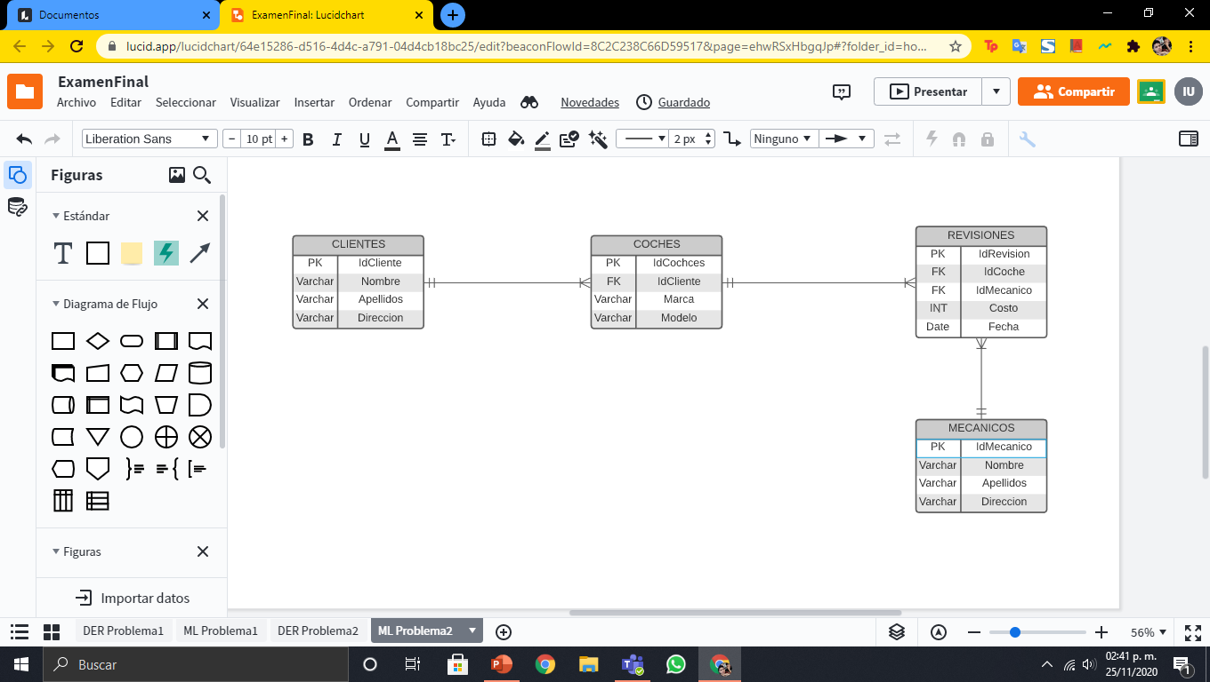
Modelo Lógico Problema 2

Slide 8
Problema 3

Slide 9
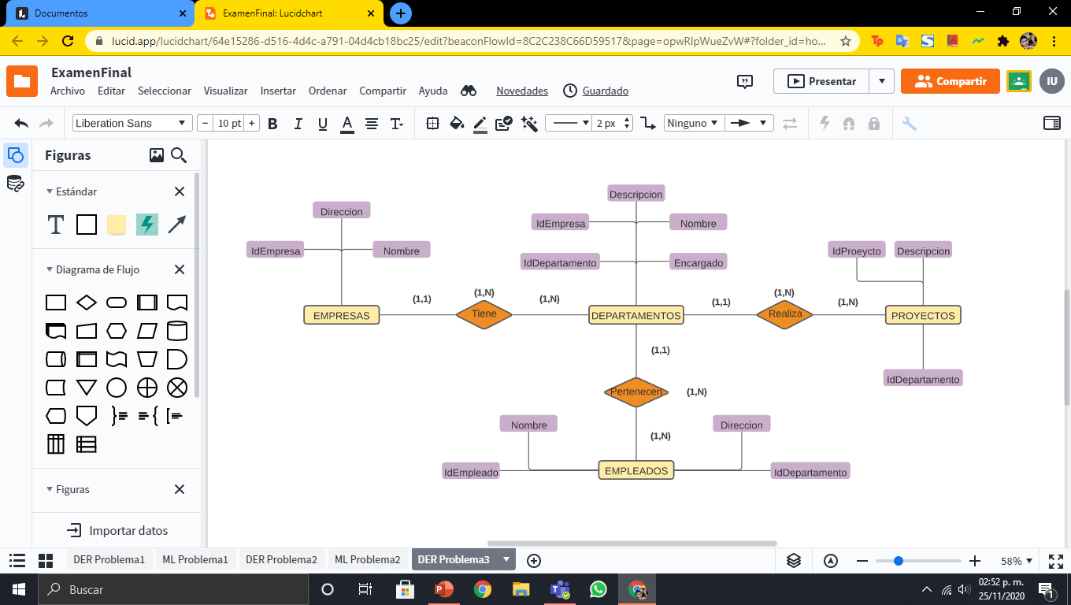
DER Problema 3

Slide 10
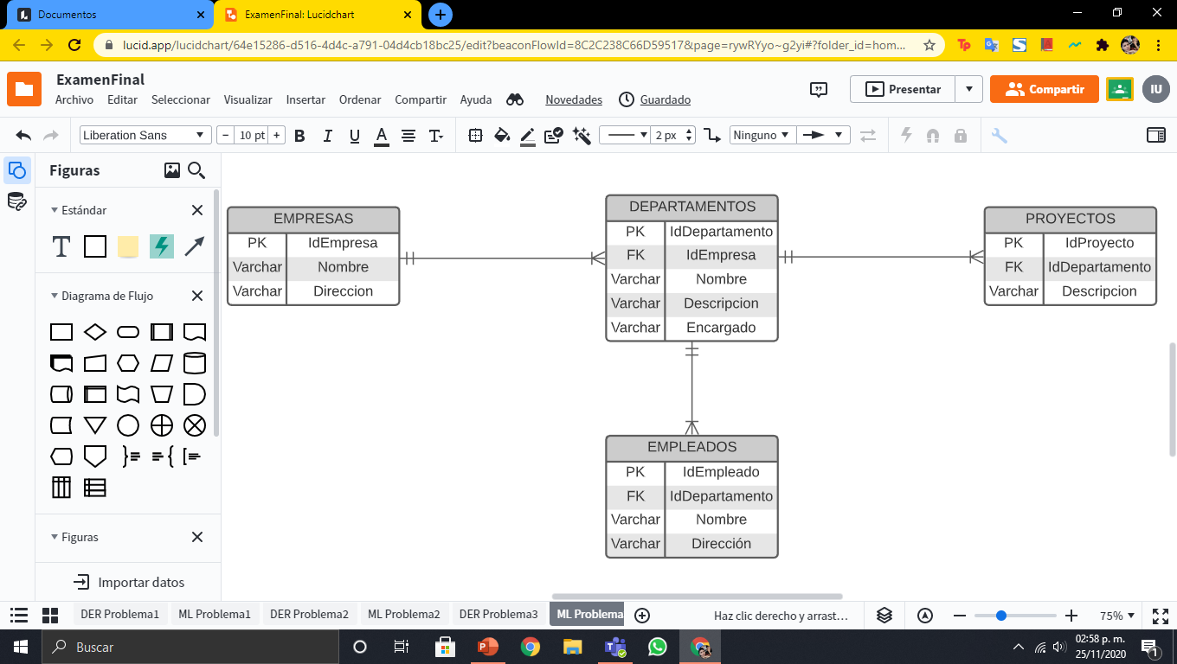
Modelo Lógico Problema 3

Slide 11
Problema 4

Slide 12
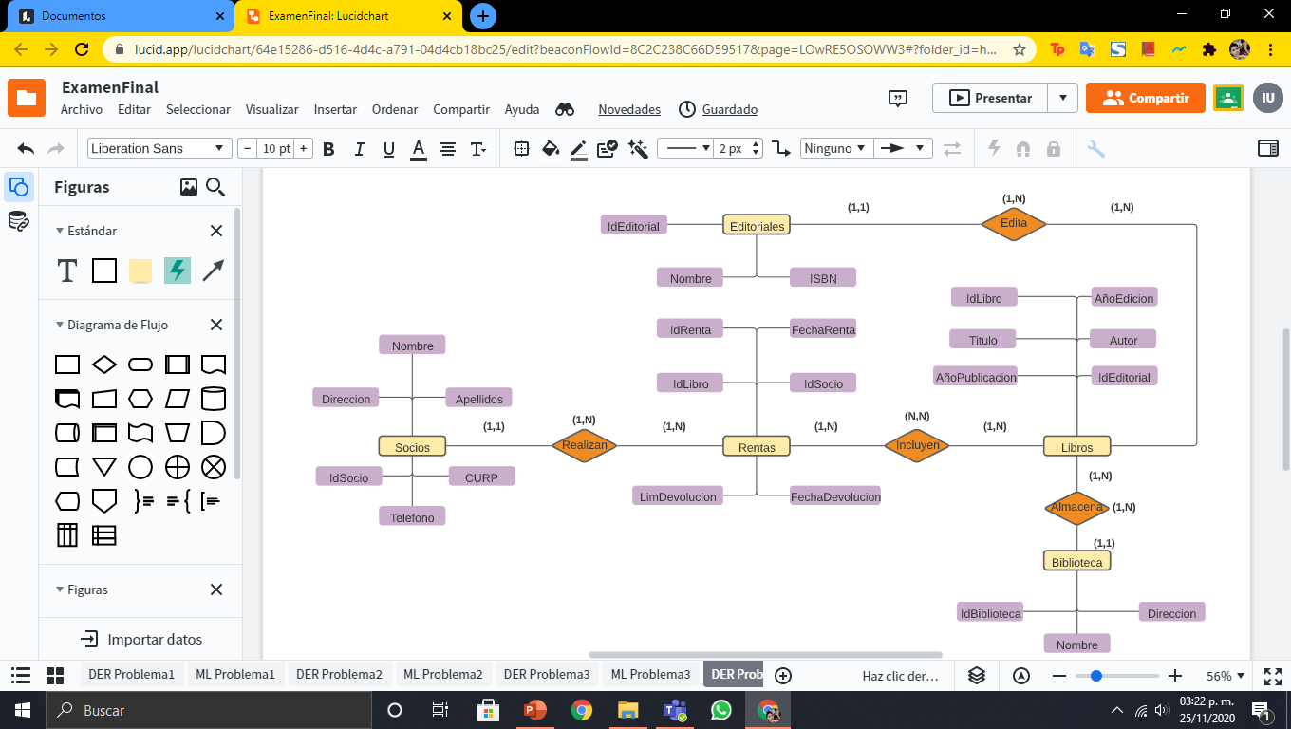
DER Problema 4

Slide 13
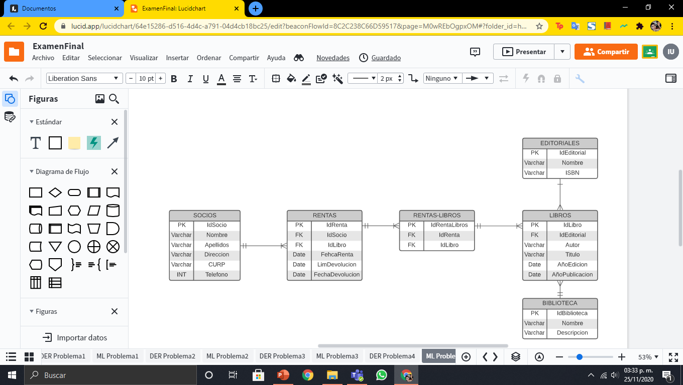
Modelo Lógico Problema 4

Slide 14
Problema 5

Slide 15
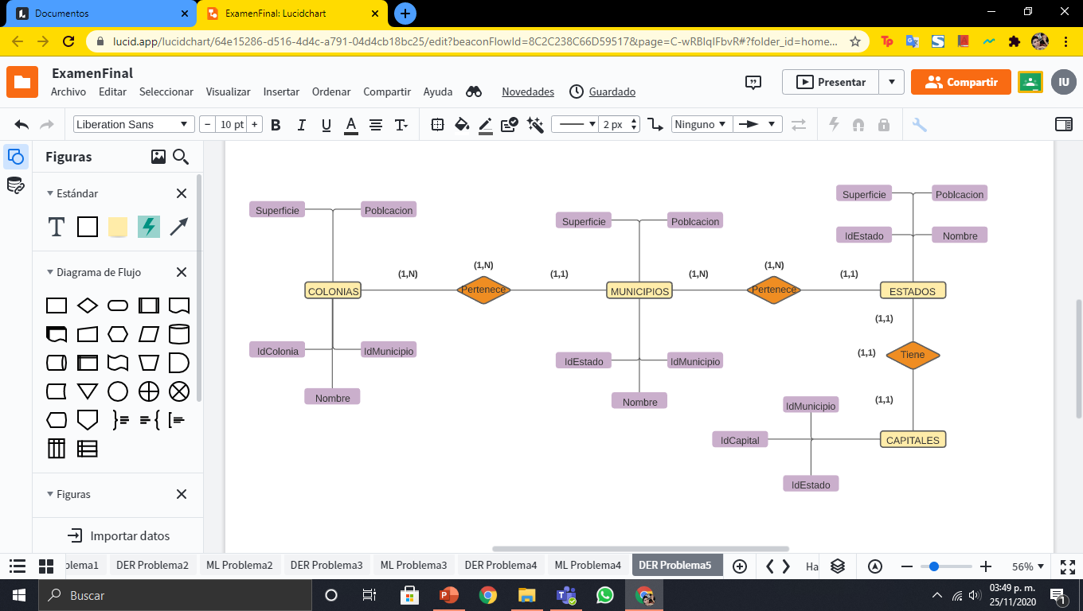
DER Problema 5

Slide 16
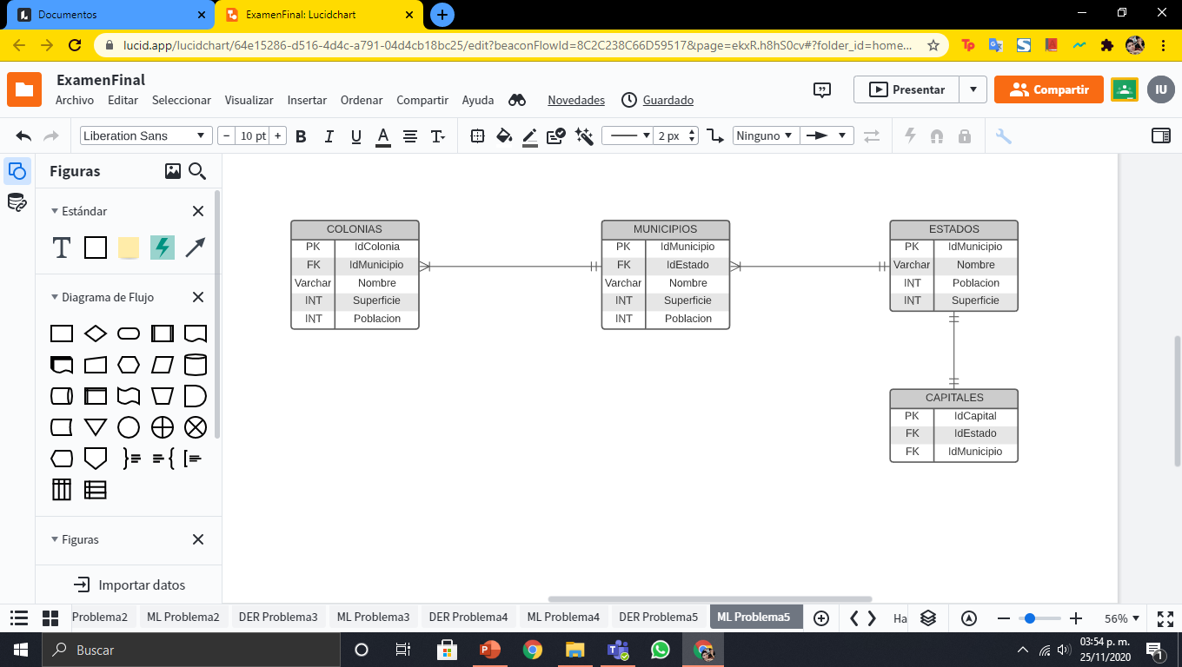
Modelo Lógico Problema 5

